Slide 1


Java
第12节 抽象类和接口
医学信息工程 叶寒锋
E-mail:zjyesir@yeah.net

Slide 2

这节课讲啥？
面向对象---抽象类
抽象类和抽象方法
为什么要有抽象类和抽象方法
抽象类的一些注意点
示例
面向对象---接口
接口的定义
为什么要用接口
示例

Slide 3
抽象在社会中的含义
抽象 :
从具体事物抽出、概括出它们共同的方面、本质属性与关系等，而将个别的、非本质的方面、属性与关系舍弃的思维过程
Notes:
切换到代码演示

Slide 4
抽象方法
直观的定义：只声明而没有方法体的方法。
格式：
用abstract形容。
没有方法实现。
例子 public abstract void ();
用法： 抽象方法只保留方法的功能，具体的执行，交给继承抽象类的子类，由子类重写抽象方法。
Notes:
切换到代码演示

Slide 5
抽象方法需要注意的几点
如果子类继承抽象类，并重写了父类的所有的抽象方法，则此子类不是抽象类，可以实例化的。
如果子类继承抽象类，没有重写父类中所有的抽象方法，意味着子类中还有抽象方法，那么此子类必须必须声明为抽象的。
Notes:
切换到代码演示

Slide 6
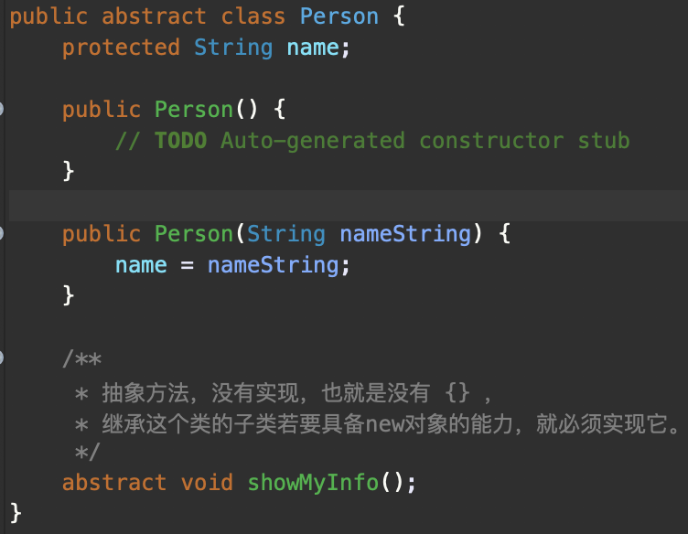
抽象类
直观定义：包含抽象方法的类，其他和普通类一样。声明时候多一个abstract关键字修饰。
格式： abstract class 类名
看示例代码：Person, Student, Teacher3个类
Notes:
切换到代码演示

Slide 7
抽象类需要注意的几点
不可被实例化 ，也就是说不能直接用来 new
抽象类是有构造器的（所有类都有构造器）
抽象方法所在的类，一定是抽象类
如果一个子类没有实现父类中的抽象方法，则子类也成为了一个抽象类
抽象类可以没有抽象方法的
看示例代码
Notes:
切换到代码演示

Slide 8
思考1：为什么要使用抽象类？
通过继承它实现多态，预先定义好接口，实现重用性。
普通类作为父类和抽象类作为父类的区别：
普通类不强制子类去重写父类的方法，
抽象类是强制的，子类必须实现父类的方法，不然你也是abstract，没法创建对象。
看示例代码
Notes:
抽象类和接口的区别
https://www.cnblogs.com/yongjiapei/p/5494894.html
为什么抽象类不能被实例化的例子：微博-> 新浪微博，网易微博，腾讯微博 的例子
https://www.zhihu.com/question/34797840/answer/61582232

Slide 9

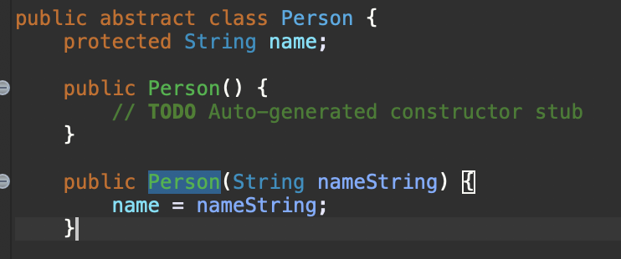
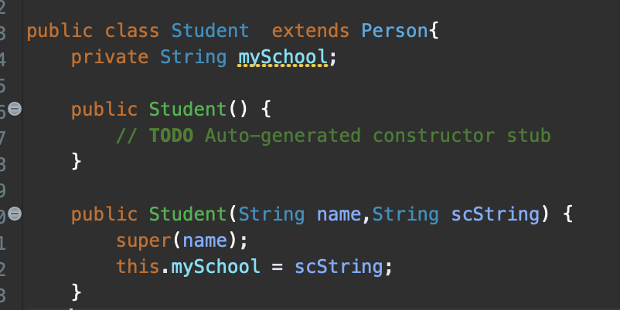
思考2：既然抽象类不能new对象，那为何要有构造函数呢？
虽然抽象类不能用new实例化，但当你实例化抽象类子类的时候抽象类是会被实例化的，子类的构造函数可以用super()方法来调用抽象类中的构造方法，来初始化抽象类中的数据(属性)。

Slide 10
关于抽象方法/类 再唠叨几句
抽象方法的目的是提供方法声明但不实现，让子类去实现，除去这个目的，不要在普通类中使用abstract方法。
抽象类的目的是在普通父类的基础上添加“自己不想实现，但强制子类实现抽象函数” 这个属性，如果没有这个需求，就不要用。
有抽象方法的一定是抽象类，但抽象类可以没有抽象方法
抽象类不能用new来创建对象，其构造函数可以用于子类调用super时候用
父类是普通类，子类也可以是抽象类，只要它声明了abstract方法，所以是不是抽象
Notes:
切换到代码演示

Slide 11
继续唠叨
面向对象中学到 的封装，继承，多态，更多的是在设计类，设计多个类之间关系的时候考虑的。
所以，要根据实际需求决定是否采用面向对象提供的这些设计元素，它们都是积木，请按需取用。
You can’t connect the dots looking forward; you can only connect them looking backward. So you have to trust that the dots will somehow connect in your future
乔布斯 2015 斯坦福大学毕业演讲
有些概念你们现在感受不出，但等你们实习了，或者工作了，就知道了。 学了以后会有用的，每个你理解的知识点都是dot。
Notes:
切换到代码演示

Slide 12
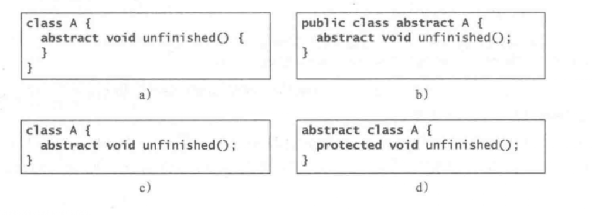
小练习
下列哪些是合法的抽象类？(多选)

Slide 13
书上示例学习---Number
看书讲解

Slide 14
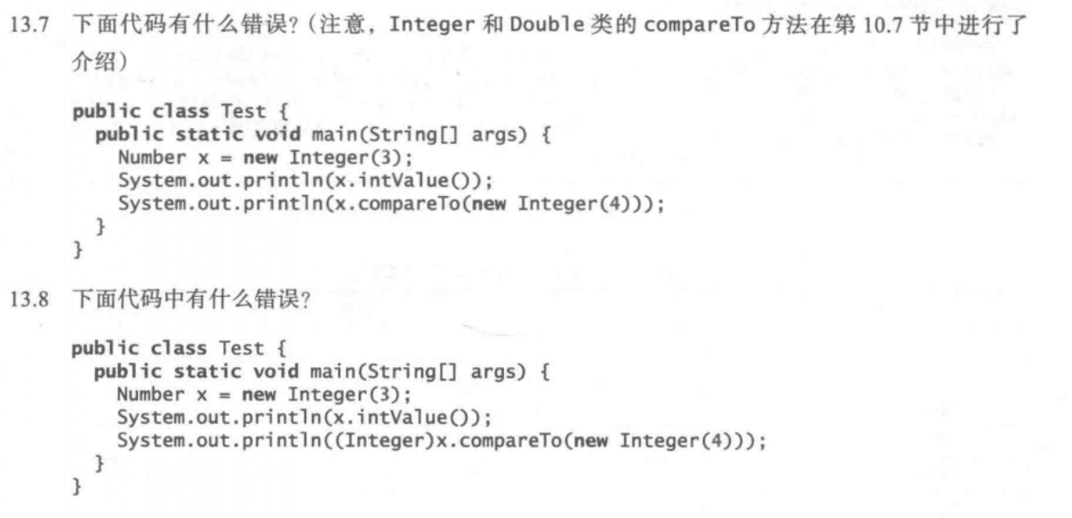
Number 类程序判断题

Slide 15
接口
定义：
接口是一种与类相似的结构，只包含常量和抽象方法。
格式：
修饰符 interface 接口名 {
/** 常董声明 */ /** 方法签名 }
例子：
public interface soundAble {
int COUNT = 10; // 按需定义，很多应用场景不定义常量 void makeSound()；
}
Notes:
切换到代码演示

Slide 16
接口怎么用
// 可以实现多个接口
Class Student implements DemoClassInfo, interface2,interface3...{
实现DemoClassInfo接口里面的函数
@Override
public void demoClassInfo() {
System.out.println(toString());
}
... 实现interface1等接口的方法
}
// 这是继承的写法
Class A extends Parent{
}
看示例代码，DemoClassInfo
Notes:
要注意学习Object类中的方法

Slide 17
接口例子1---compareable
Comparable 接口定义了compareTo 方法，用于比较对象
T表示模板，可以换成任何类，表示compare的类型
public interface Comparable<T> {
/**
*@param o the object to be compared.
* @return a negative integer, zero, or a positive integer as this object
* is less than, equal to, or greater than the specified object.
* @throws NullPointerException if the specified object is null
* @throws ClassCastException if the specified object's type prevents it
* from being compared to this object.
*/
public int compareTo(T o);
}
参数说明
返回值说明
异常处理说明
抽象方法， 若一个类 implements 这个接口，就需要实现这个方法
Notes:
要注意学习Object类中的方法

Slide 18
Comparable接口
实现Comparable接口很重要，常常，我们需要对对象的数组或者列表排序，而系统已经提供了排序方法 sort
数组 Arrays.sort(数组)
Collections.sort(list)
能够调用这些的前提是，你要实现Comparable接口，直白说，你要让别人帮你排序，至少你要告诉别人你是怎么判断 大于，小于和等于的。
看示例代码 test类中的 comparableExample（）
Notes:
要注意学习Object类中的方法

Slide 19
扩展：Comparable与equals()
之前我们学了 重写Object类的 equals方法，请查询 其与 Comparable的相同点和不同点
提示：《Effective Java》中有一条款 effective Java ---实现Comparable
Notes:
要注意学习Object类中的方法

Slide 20
接口例子2--Cloneable
Cloneable 接口给出了一个可克隆的对象。
实现这个接口的对象可以调用object的clone方法，对此对象进行克隆
public interface Cloneable {
}
这个接口是空的。一个带空体的接口称为标记接口(marker interface)。一个标记接口既 不包括常量也不包括方法。它用来表示一个类拥有某些特定的属性。实现 Cloneable 接口的 类标记为可克隆的，而且它的对象可以使用在 Object 类中定义的 cloneO 方法克隆。
Notes:
要注意学习Object类中的方法

Slide 21
接口例子2--Cloneable
Java库中的很多类(例如，Date、Calendar 和ArrayList) 实现Cloneable。
Clone基础知识：
复制类型
浅复制(shallow copy)
深复制(deep copy)
递归clone
Notes:
要注意学习Object类中的方法

Slide 22
Cloneable---浅复制
浅复制的缺陷：克隆后指向同个对象，母体引用对象去修改，就会影响克隆出来的引用对象。
但真正的复制，是要克隆体和母体是互不影响的。
House1.whenBuilt
house2 是 house1的克隆
Class House{
//3个数据
private int id; private double area; private java.util.Date whenBuilt;
...
}
Date 对象
House2.whenBuilt
Notes:
要注意学习Object类中的方法

Slide 23
Cloneable---深复制
深复制的优点就是克服了浅复制的缺点，达到克隆体和母体是互不影响的目的！
House1.whenBuilt
house2 是 house1的克隆
Class House{
//3个数据
private int id; private double area; private java.util.Date whenBuilt;
...
}
Date 对象
House2.whenBuilt
Date 克隆对象
Notes:
要注意学习Object类中的方法

Slide 24
Cloneable---递归克隆原则
若不重写clone函数，一个默认的clone()方法实现机制是浅拷贝。
因此要达到真正的克隆，需要递归地确保一个类中的所有成员都是cloneable. 且clone方法都实现了深度拷贝。
总结：如果实现完整的深拷贝，需要被复制对象的继承链、引用链上的每一个对象都实现克隆机制。
Notes:
不管什么类，实现clone方法的第一步是调用super.clone()完成其父类的深拷贝和该类对象本身的浅拷贝。
如果该类包含引用类型，还需调用该引用类型的clone方法对引用类型深拷贝。

Slide 25
递归克隆：当前类的克隆写法
对当前类implements cloneable
重写Clone方法：
1. 如果一个被复制的对象的属性都是基本类型，则
只需要调用super.clone()即可。
2. 如果被复制对象的成员属性包含其他实体类对象引用，那么除了调用super.clone（）进行非类对象成员属性的clone外，还需要调用实体类对象的clone方法对这个对象进行单独克隆赋值，达到深度拷贝。（至于这个成员实体类的clone写法，则继续按照这个递归规则方式写）
Notes:
https://blog.csdn.net/qq_33314107/article/details/80271963

Slide 26
Cloneable---递归克隆原则例子
House 的clone分为3部分
id的克隆 (基本类型, 不用管，)
area的克隆(基本类型)
address的克隆(类对象，需要实现cloneable,并重写clone)
Address的clone分为2部分
City的克隆 (String类型，不用管)
streetNo的克隆(String 类型，不用管)
Address因为其包含的都是基础类型(String也不需要我们管)，所以其clone函数体只需要写super.clone（）一句就可以
Class House{
//3个数据
private int id; private double area; private Address address
...
}
Class Address {
String city;
String streetNo
}
Notes:
要注意学习Object类中的方法

Slide 27
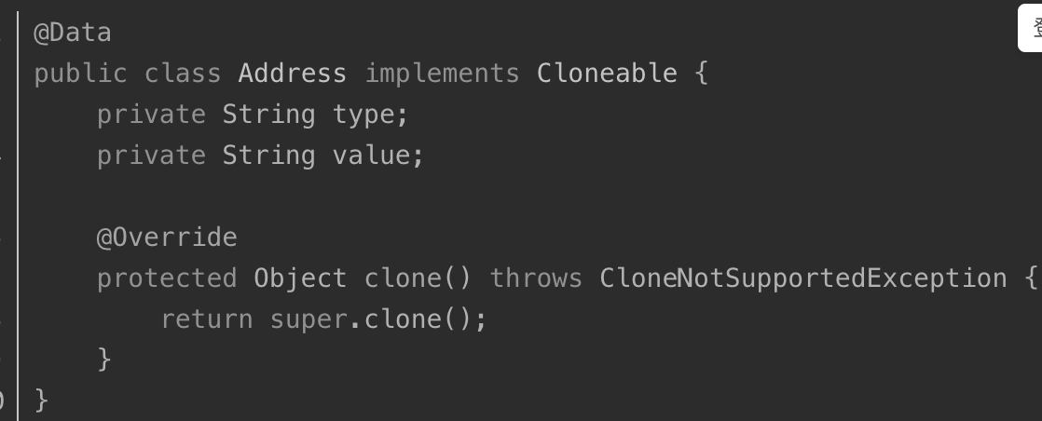
Cloneable---递归克隆原则
Class House{
//3个数据
private int id; private double area; private Address address
...
}
Class Address {
String city;
String streetNo
}
明天把这个Address 自己写一遍，然后截图
Notes:
要注意学习Object类中的方法

Slide 28
Cloneable接口用法
类实现(implements) Cloneable接口
覆盖clone()方法，可见性从protected提升为public。
看书中House例子
Notes:
要注意学习Object类中的方法

Slide 29
Cloneable接口用法
不管什么类，实现clone方法的第一步是调用super.clone()完成其父类的深拷贝和该类对象本身的浅拷贝。
如果该类包含引用类型，还需调用该引用类型的clone方法对引用类型深拷贝。
看书中House例子
Notes:
要注意学习Object类中的方法

Slide 30
Cloneable设计
如果一个类精心设计了clone方法，那么clone方法就会完成对象的深拷贝。这里的精心设计指下面括号中的内容：（不管什么类，实现clone方法的第一步是调用super.clone()完成其父类的深拷贝和该类对象本身的浅拷贝。如果该类包含引用类型，还需调用该引用类型的clone方法对引用类型深拷贝。）另外，这里super若是Object类，则一定是对Object的深拷贝，若这里的super不是Object类，则对于这个super类，应按照括号中的规则完成其clone方法的编写，确保其进行深拷贝。这样设计出来的clone方法一定是对所在类对象的深拷贝了。
Notes:
要注意学习Object类中的方法

Slide 31
接口，抽象类的区别
设计理念不一样：
接口是对动作的抽象，表示这个对象能做什么(只有方法)，主要用来抽象功能；
抽象类是对根源的抽象，表示这个对象是什么(包括属性和方法），主要用来抽象类别；
包含内容不同：
接口只能有抽象方法和不可变常量；
抽象类除了抽象方法(也可以没有)，还可以有具体的方法和属性。和普通类类似。；
Notes:
要注意学习Object类中的方法

Slide 32
接口，抽象类的区别
若包含数据，属性不一样，使用范围不同：
接口里定义的数据只能是公共的静态的常量，每个实现接口类共有。
抽象类中的变量是普通变量。和普通类的变量一样，是每个实例化的对象各自持有，不是共有。
用法不一样：
一个类可以implements 多个接口
一个类只能extends 1个类(不管是抽象类还是普通类)
Notes:
要注意学习Object类中的方法

Slide 33
Override 重写
子类重写父类方法f，需要满足：
返回值类型 相同
函数名相同
参数列表相同
也就是函数声明一模一样。
Notes:
切换到代码演示

Slide 34
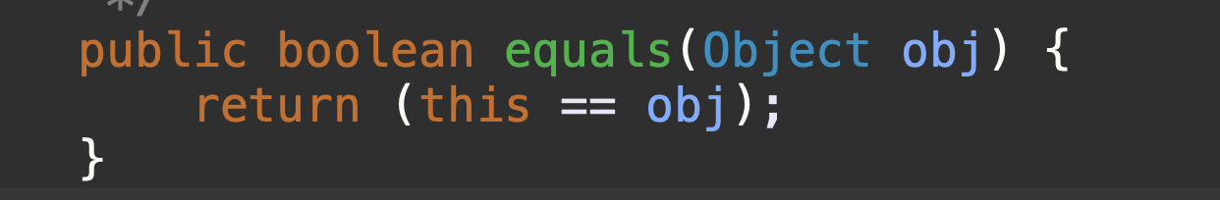
override例子---Object类中equal方法
equal方法是Object类中已有的，用来判断2个对象是否“相等”， 默认的实现是通过 ==判断两个对象是否引用(指向)同个对象。
Notes:
切换到代码演示

Slide 35
哪个时候需要重写类中equals方法？
当判断两个对象在逻辑上是否相等，如根据类的成员变量来判断两个类的实例是否相等时，需要重写equals方法
比如：
一个Student 类，如果你希望根据学生的id号作为判断是否是同个学生的依据，那么你可以
public boolean equals(Object obj){
if（e instanceof Student){
return this.id == ((Student)e).id;
}
return this == obj
}
注意重写的时候还要保持函数声明完全一致，这里的参数类型Object 不能改为 子类Student. 不然成了重载
Notes:
切换到代码演示判断两个对象在逻辑上是否相等，如根据类的成员变量来判断两个类的实例是否相等，而继承Object中的equals方法只能判断两个引用变量是否是同一个对象。这样我们往往需要重写equals()方法。

Slide 36
扩展：重写equals时，也要重写hashCode方法
这是《Effective Java》提到的其中一条编程建议。也是一个合格的工程师需要遵守的规则。
hashCode是在对象使用 HashMap,或 HashTable数据结构存储的时候会被调用。HashMap是常用的数据结构，所以对象很可能是会用到这种数据结构的，因此重写 equals 及重写hashCode 是常常需要的。
Notes:
1.hashcode是用来查找的，如果你学过数据结构就应该知道，在查找和排序这一章有
例如内存中有这样的位置
0 1 2 3 4 5 6 7
而我有个类，这个类有个字段叫ID,我要把这个类存放在以上8个位置之一，如果不用hashcode而任意存放，那么当查找时就需要到这八个位置里挨个去找，或者用二分法一类的算法。
但如果用hashcode那就会使效率提高很多。
我们这个类中有个字段叫ID,那么我们就定义我们的hashcode为ID％8，然后把我们的类存放在取得得余数那个位置。比如我们的ID为9，9除8的余数为1，那么我们就把该类存在1这个位置，如果ID是13，求得的余数是5，那么我们就把该类放在5这个位置。这样，以后在查找该类时就可以通过ID除 8求余数直接找到存放的位置了。
2.但是如果两个类有相同的hashcode怎么办那（我们假设上面的类的ID不是唯一的），例如9除以8和17除以8的余数都是1，那么这是不是合法的，回答是：可以这样。那么如何判断呢？在这个时候就需要定义 equals了。
也就是说，我们先通过 hashcode来判断两个类是否存放某个桶里，但这个桶里可能有很多类，那么我们就需要再通过 equals 来在这个桶里找到我们要的类。
那么。重写了equals()，为什么还要重写hashCode()呢？
想想，你要在一个桶里找东西，你必须先要找到这个桶啊，你不通过重写hashcode()来找到桶，光重写equals()有什么用啊

Slide 37
扩展：HashMap数据结构
第一层分类
同类用单链表串联
Equals决定判断哪个具体对象
余0
0
5
hashCode数值决定放在哪一个筐里
余1
余2
12
hashMap用来快速查找一个元素，不需要通过线性地遍历或者二分。
所以HashMap查找分2步
哪个筐 (hashCode决定)
筐里具体哪一个(equal决定)
余3
余4
9
Notes:
1.hashcode是用来查找的，如果你学过数据结构就应该知道，在查找和排序这一章有
例如内存中有这样的位置
0 1 2 3 4 5 6 7
而我有个类，这个类有个字段叫ID,我要把这个类存放在以上8个位置之一，如果不用hashcode而任意存放，那么当查找时就需要到这八个位置里挨个去找，或者用二分法一类的算法。
但如果用hashcode那就会使效率提高很多。
我们这个类中有个字段叫ID,那么我们就定义我们的hashcode为ID％8，然后把我们的类存放在取得得余数那个位置。比如我们的ID为9，9除8的余数为1，那么我们就把该类存在1这个位置，如果ID是13，求得的余数是5，那么我们就把该类放在5这个位置。这样，以后在查找该类时就可以通过ID除 8求余数直接找到存放的位置了。
2.但是如果两个类有相同的hashcode怎么办那（我们假设上面的类的ID不是唯一的），例如9除以8和17除以8的余数都是1，那么这是不是合法的，回答是：可以这样。那么如何判断呢？在这个时候就需要定义 equals了。
也就是说，我们先通过 hashcode来判断两个类是否存放某个桶里，但这个桶里可能有很多类，那么我们就需要再通过 equals 来在这个桶里找到我们要的类。
那么。重写了equals()，为什么还要重写hashCode()呢？
想想，你要在一个桶里找东西，你必须先要找到这个桶啊，你不通过重写hashcode()来找到桶，光重写equals()有什么用啊

Slide 38
Override（重写） 和Overload（重载）的区别
目的不同:
重载意味着使用同样的名字但是不同的签名(参数类型或者参数个数)来定义多个方法。
重写意味着在子类中提供一个对方法(父类有)的新的实现(儿子有不同于老子的想法)
运用范围不同：
重写体现在“子类重写父类的方法”，是父子之间
重载可以用在同个类层次里面，也可以是父子类之间
Notes:
切换到代码演示

Slide 39
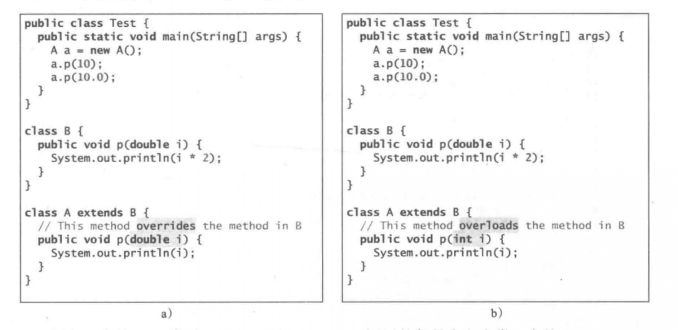
Override（重写） 和Overload（重载）的例子
重载的例子第一句a.p()调用的是A定义的p,因为参数是int，第二个p函数调用的是B类的函数，因为参数是double
重写的例子，a.p()调用的都是A定义的方法
Notes:
切换到代码演示

Slide 40
面向对象编程---多态
“须知参差多态，乃是幸福本源”---罗素(逻辑学家，数学家，哲学家 )
字面上，多态表示的是多种样式。
在面向对象语言中，多态即表示对同个行为(类方法)，父类和子类可以有不同的实现
Notes:
社会要包容多样性，这样才有活力和生机

Slide 41
面向对象编程---多态
“须知参差多态，乃是幸福本源”
---罗素(逻辑学家，数学家，哲学家 )
在面向对象语言中，多态即表示对同个行为(类方法)，父类和子类可以有不同的实现。
多态的实现要有如下3个前提：
要有继承关系
子类要重写父类的方法
父类引用指向子类对象
最终以 “父类引用变量.重写方法名()”方式体现多态
上代码，以Animal 类为例子
Notes:
社会要包容多样性，这样才有活力和生机

Slide 42
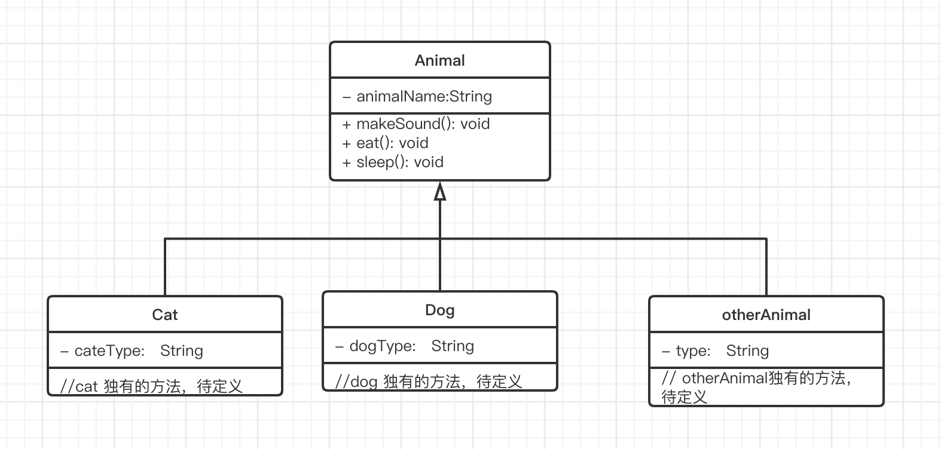
Animal 类UML表示
注意子类指向父类的箭头类型
推荐在线画uml工具 processon
Notes:
社会要包容多样性，这样才有活力和生机

Slide 43
动态绑定来实现多态
方法可以在沿着继承链的多个类中实现。JVM 决定运行时调用哪个方法
在Animal中，我们只定义了2层关系.
父类：Animal类
子类： Cat,Dog等
但在现实中，会不止2层，按照父子关系(或者祖先关系更好理解)可能是 A类 ->B类-> C类....
动态绑定可以理解为：
当一个祖先类引用变量指向一个后代类对象时
当调用一个祖先有且后代继承下来的方法时
决定选择谁的方法实现
Notes:
切换到代码演示

Slide 44
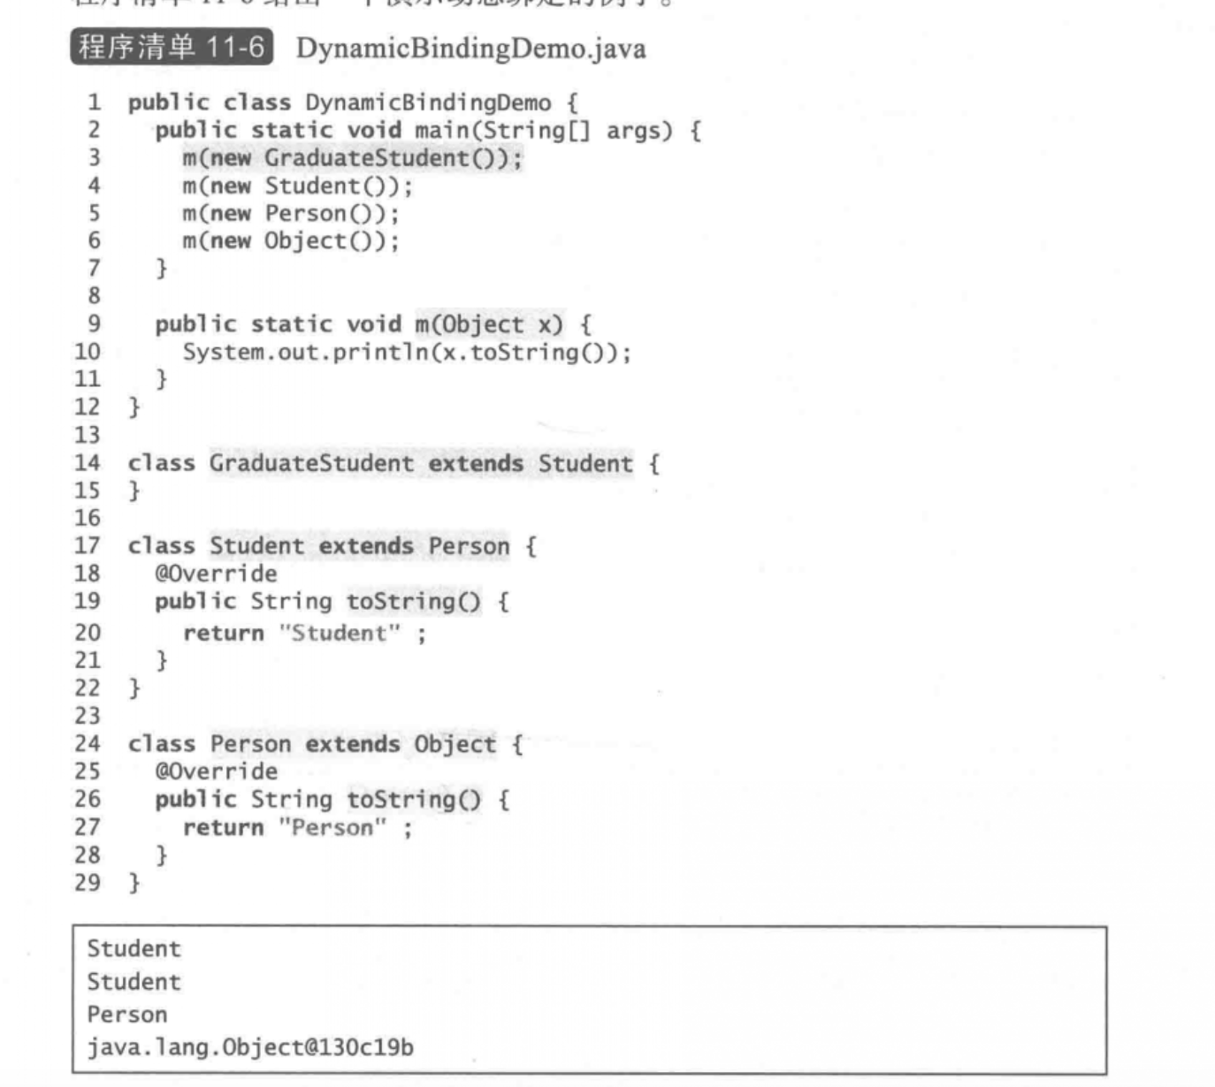
Object
Person
Student
GraduateStudent
多态的链条：
孙子如果实现了，就用孙子的
孙子没有实现，那就用父亲的
以此往祖先类推
Notes:
切换到代码演示

Slide 45
Super关键字
父类的构造函数
子类构造函数中调用父类构造函数，先初始化子类中包含的父类的属性，然后再初始化子类扩展的属性。
2. 父类的其他函数
当调用的函数子类也重写了，就要显示地用如下格式调用
super.方法名(参数)， 如果不加的话，和子类的同个函数造成混淆。
看示例代码
Cat构造函数
Cat的sleep函数
Notes:
切换到代码演示

Slide 46
Instanceof 关键字基础---类型转换
1.向上转换/隐式转换(子类实例转换为父类变量)：
Animal a = new Dog（）；
2. 向下转换(父类实例转换为子类变量)
向下转换需要满足
1. 必须以 “(子类名)对象”格式转换，比如 : Dog dog = （Dog）a;
2. 转化前必须确保被转换的对象是子类的一个实例 ----- 使用 instanceof 关键字
Notes:
切换到代码演示

Slide 47
instanceof 关键字基础
格式：a instanceof A
含义： a 是否是A类对象
看示例代码 TestAnimal类中的 instanceofExample()
Notes:
切换到代码演示

Slide 48
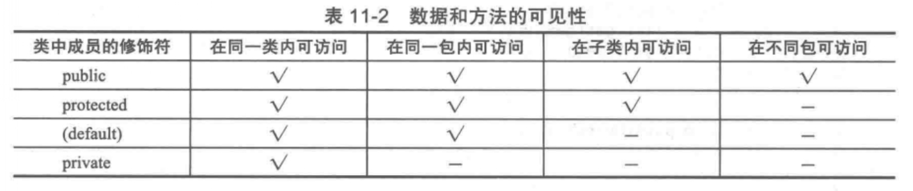
protected 关键字
protected也是可见性修饰符 。它表示的权限要比public小，比private大。
public > protected > private
protected存在的目的：子类可以直接访问父类的 protected数据和方法。但父类的数据和方法继续保持对外的不可见性。也就是说，对子类具有public可见性，对外界具有private可见性。
掌握重点在于类内访问，包内访问不是重点
示例代码里面展示
Notes:
切换到代码演示

Slide 49
ArrayList
ArrayList类似于数据结构中的”单链表实现的线性表”。用法简单，大家自学。
Notes:
切换到代码演示

Slide 50
扩展思考
前不久大家设计了“重大疫情信息管理系统”。
在评判标准表里，我提到了“可扩展性” 和 “可移植性”。
请结合封装，继承和多态面向对象3大特性。想想如何用Java简单地设计整个系统类

Slide 51
这堂课我们学了什么？

Slide 52
